Slide 1
Fra B(I)M til åpenBIM – FDVU Klassifisering og informasjonsstandarder
Halvor Jensen
Administrerende direktør NTI CADcenter AS

Slide 2
Hva skal til for å nå målet om en «digital tvilling»
1-44

Slide 3
Informasjon fokus og kontroll med informasjon må økes
1-45
Notes:
Vi har i dag meget gode prosedyrer og regimer for modellkontroll. Vi har gode verktøy som tidligere nevn i form av Solibri og bimsync.
Solibri og bimsync kan også benyttes til å kontrollere informasjonskvalitet, det er egentlig bare snakk om å sett fokus på tema og følge opp at det faktisk gjennomføres i forold til de standerder som er gitt.
Igjen, vi ser at noen prosjekter har god kontroll på dette men det er fortsatt mange som ikke tar det på alvor og kvaliteten blir deretter.

Slide 4
standarder
Samsvarsnivå 1:
- NS8360 - TFM – Tverrfaglig merkesystem
Samsvarsnivå 2:
- bSDD – buildingSMART dataorbok
1-46
Notes:
For å oppnå effektiv informasjonsflyt og god informasjon i modellene anbefaler vi at det gjennomføres klassifisering på grunnlag av NS8360 eller eller TFM – tverrfaglig merkessystem ned på bygningsdelsnivå på alle D&V kritiske objekter. Som minimum første nivå i kodene men helst alle fire nivåene.
Superviktig at kravene til merking følges opp – dette er BIM koordinator sin jobb og den må ta like alvorlig som modellkvalitet.
Følg opp at alle underentreprenører faktisk følger kravene – det er ofte der det svikter
I den grad det er mulig – sikre at rådgiver og arkitekt modellerer byggbart. FDVU systemet leser modelldata og da er det en stor fordel om det modelleres som det bygges.
Bruk et system for innsamling av FDVU informasjon der du kan kvalitetssikre og godkjenne data og informasjonskvalitet som også sjekker for at informasjon er tilknyttet bygningsdelene i modellen
Husk vi skal unngå 140 mill i nytt vedlikeholdsetterslep de neste 20 årene

Slide 5
klassifisering klassifiser modellen
1-47
Notes:
Når de som skal kalkulere en modell må gjette seg til hvordan de enkelte vegger er oppbygd og hvilke bygningsdeler modellen består av sløser vi med penger. NoIS som leverer Calcus, et av de mest brukte kalkulasjonssystemene i markedet, mener at de kan levere kalkyler av en langt høyere kvalitet, med et langt lavere tidsforbruk hvis modellen er klassifisert.
Klassifiseringen hjelper også de som sitter med modellgjennomgang i Solibri da en kan filtrere på bygningsdeler med samme klassifiseringskode. Dette reduserer dramatisk tidsforbruket for BIM kordinator som samkjører og sjekker modellene i Solibri.
Klassifiseringen utføres som sagt basert på NS8360 og bygningsdelstabellene og dette er et minimumskrav for å kunne benytte BIM’en videre i et FDVU system.
I dag er det ikke et krav til bruk av NS8360 men det anbefales. Veldig mange prosjekter har i sin BIM manual beskrevet at modellene skal klassifiseres enten med TFM koder eller etter NS8360 – utfordringen er bare at kvaliteten ikke følges opp og det får store konsekvenser for bruken av BIM modellen nedstrøms i prosjektene.

Slide 6
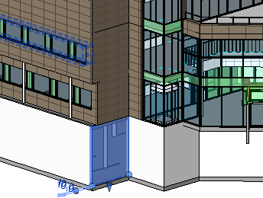
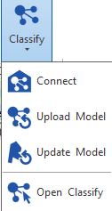
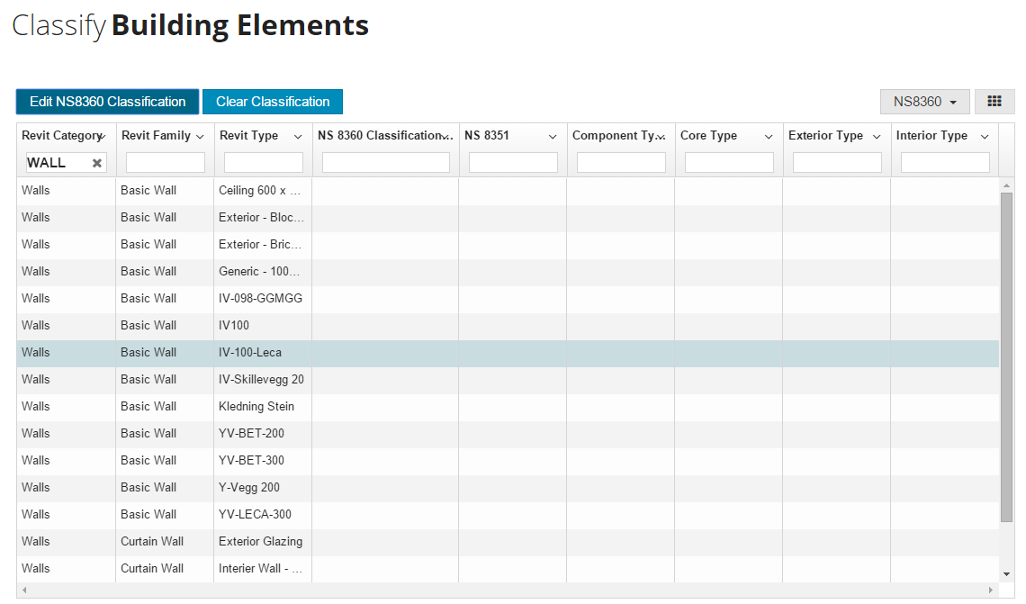
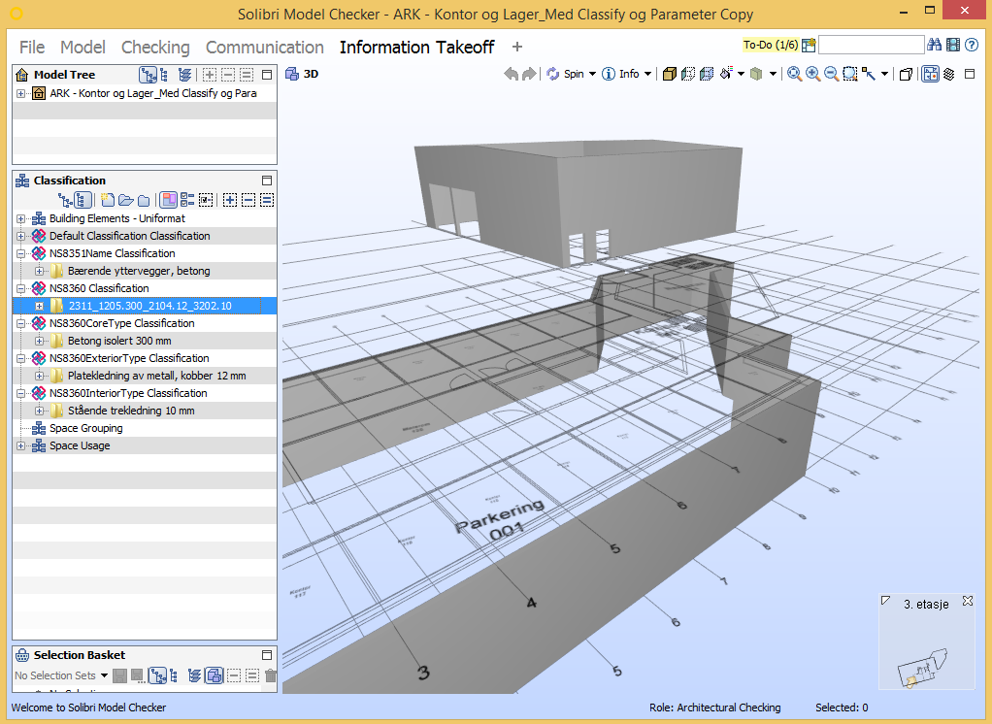
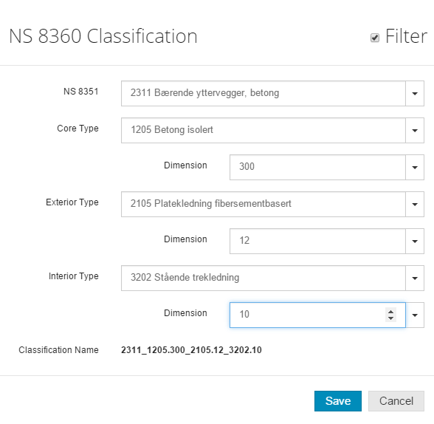
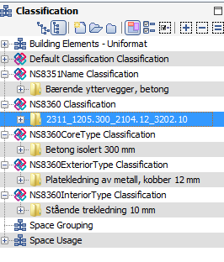
Klassifisering - Classify
IFC-modellen
1-48

Slide 8
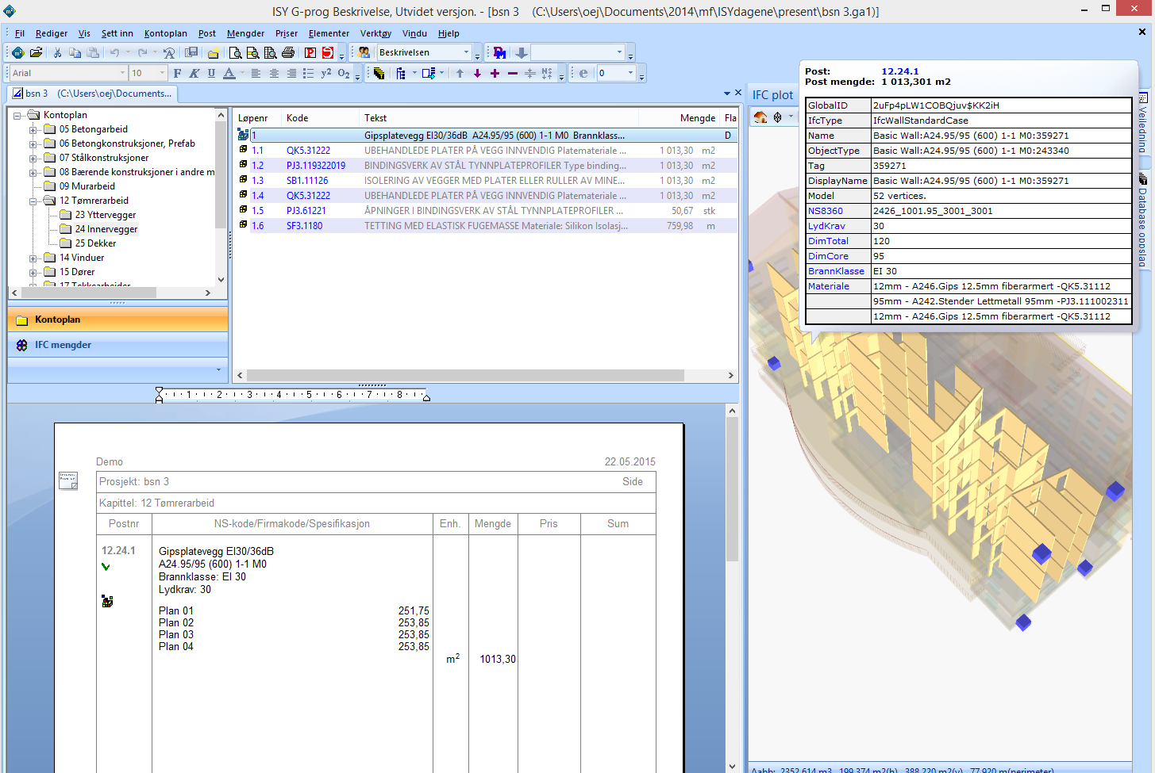
Klassifisert modell i beskrivelsesverktøy
1-49

Slide 9
FDVU
1-24

Slide 10
CAD/BIM – åpenBIM – FDVU
ArchiCAD
Byggherre
BCF
PDF filer
Produkt info
bSDD
Entreprenør z
Leverandør x
Leverandør y
1-23
Notes:
Tanken om å ha hele modellen lagret på en sentral bimserver er «gammel»
Utfordringen har vært at det har hatt en høy pris, har vært komplekst og noe bare de virkelig store prosjektene har hatt muligheten til å implementere.
De siste årene har skybaserte løsninger dukket opp og dette har bidratt til både å senke prisene og ikke minst tilgjengeliggjøre teknologien for alle som har behov for det.
Fra dere ringer meg og sier at dere ønsker en BIM server for prosjektet deres til dere er live tar det 2 minutter. Det å koble til en ny bruker tar tiden det tar å skrive mailadressen til brukeren.
Hvem har behov for bimserver – spør du meg alle som kjører BIM prosjekter fordi det forenkler samhandlingen og gjør det mulig for «alle» å tilgå modellen og bruke den i forhold til sitt behov.
Bimsync som er en Norsk utviklet løsning som selges globalt. Dette er et veldig godt eksempel på en skybasert bimserver som utveksler data via åpenBIM og tillater alle systemer som kommuniserer med åpenBIM å utveksle modelldata og informasjon
– en god BIM prosess støttes aktivt opp av en BIM server.
Bildet illustrerer hvordan CAD/BIM «Forfatter» programmer lagrer informsjon i IFC på en BIM server som f.eks bimsynk. Ulike andre verktøy nedstrøms i prosessen benytter og beriker informsjonen på bimserveren og FDVU systmet synker opp mot bimserveren for å ha FDVU systemet oppdatert med den digitale tvillingen av bygget.

Slide 11
åpenBIM – FDVU klassifisert i hht samsvarsnivå 2

Slide 12
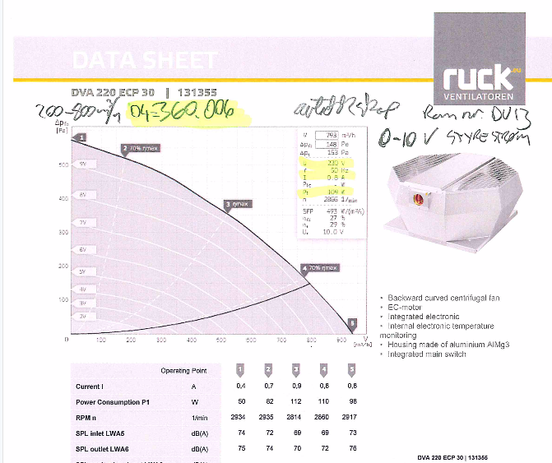
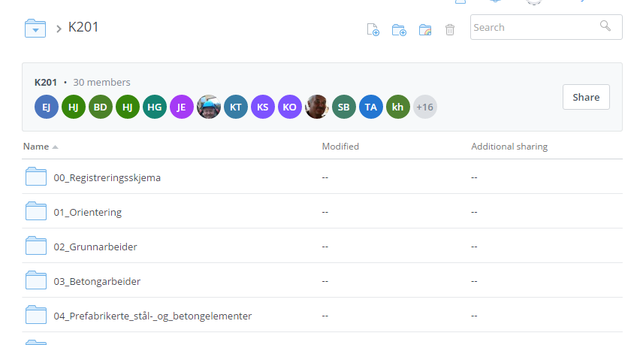
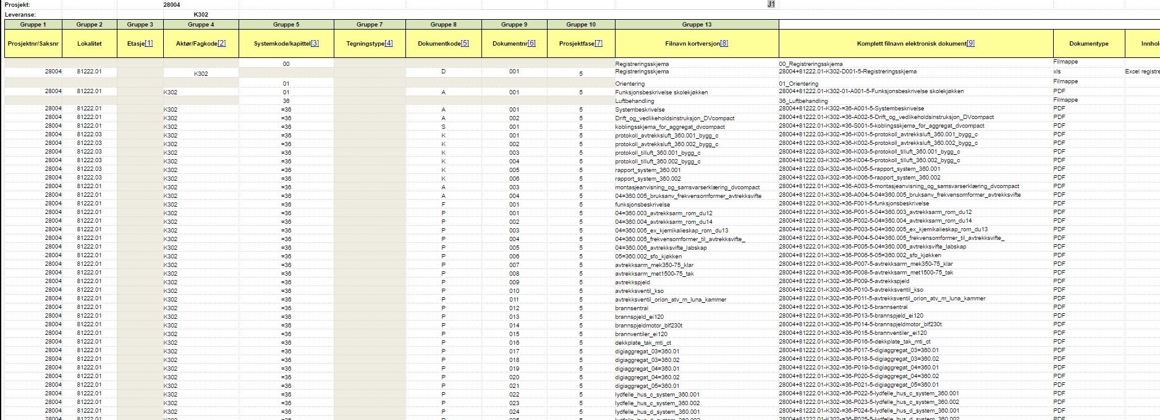
ALDRI MER
X
1-28
Notes:
Her ser vi en typisk situasjon i en FDVU overlevering fra Entreprenør til byggherre. Dette eksemplet kommer fra Sørum Kommune og dokumentasjonen som ble overlevert ved ferdigstilling av Frogner Skole og kultursenter.

Slide 13
Takk for meg
Kontaktinformasjon
Halvor Jensen haj@nticad.no
920 87 760
Følg meg på LinkedIN
Les om Industri 4.0, digitalisering med mer på http:/blogg.nticad.no
1-53

